Slide 1
DevSecOps
Este material tem como objetivo ser um exemplo de documento a ser apresentado às equipas, utilize e modifique do jeito que achar melhor e que se adeque mais ao seu negócio

Slide 2
Agenda
O que é DevSecOps ?
Porquê DevSecOps é importante ?
Princípios de DevSecOps
Começando com DevSecOps
Exemplos de ferramentas para CI/CD
Desafios
Conclusōes
Q&A

Slide 3
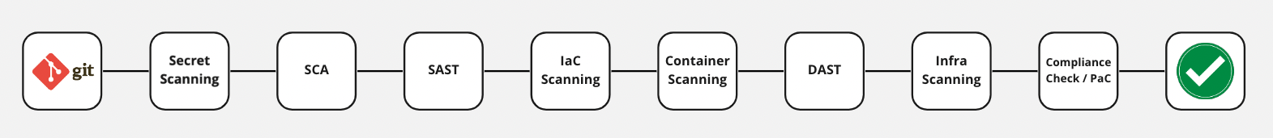
O que é DevSecOps ?
DevOps + Security
Implementar segurança do início ao fim do Software Development Life cycle (SDLC) - "Shift Left security"

Slide 4
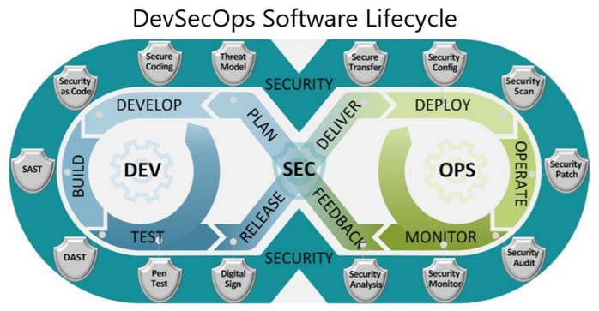
O que é DevSecOps ?

Slide 5
O que é DevSecOps ?
Culture, Automation, Lean, Measurement, Sharing (CALMS) + Security
Culture: Seguranca e uma responsabilidade de todos
Automation: Automatizar testes de segurança
Lean: Processo de segurança eficiente
Measurement: Medir e melhorar os controlos de segurança
Sharing: Compartilhar o conhecimento com outras equipas
O objetivo é ter um processo rápido e eficiente que entregue um software seguro para utilização dos utilizadores finais.

Slide 6
Importância do DevSecOps
Crescente número de ameaças e ataques
Custo alto de correção de uma vulnerabilidade em produção
Compliance e regulamentações
Entrega rápida de software seguro
Mais-valia do produto
Segurança compartilhada entre equipas

Slide 7
Princípios de DevSecOps
Automações de tarefas
Colaboração e comunicação
Visibilidade do ambiente e monitorização
Educação e treinamento

Slide 8
Começando com DevSecOps
1 – Faça uma auditoria de como sua empresa implementa DevSecOps
Identifique se há ou nao há controlos de segurança ja implementados (práticas, ferramentas e oportunidades de melhoria)
Entenda como as aplicações são desenvolvidas e colocadas em produção e o que seria necessário para implementar/melhorar esse processo
Isso ajudará a entender o cenário atual e traçar objetivos a curto, médio e longo prazo.

Slide 9
Começando DevSecOps
2 – Comece aos poucos e vá melhorando
Implemente em pequenos projetos ou projetos pilotos
Foque em um ou dois controlos de segurança, preferencialmente os que estão no começo do SDLC
Aprenda com o processo o que pode ser melhorado e/ou adaptado e expanda para outros projetos
Com isso você consegue iniciar a implementação de DevSecOps aos poucos e expandir de maneira segura e assim, ganhar maturidade de segurança

Slide 10
Começando DevSecOps
3 – Promova a "Cultura de segurança"
Explique a equipa a motivação de se ter DevSecOps
Encoraje o compartilhamento de responsabilidade e segurança proativa
Inclua segurança nos objetivos das equipas e revisão de performance
Inclua Key Performance Indicators (KPI's) nas métricas da equipa

Slide 11
Começando DevSecOps
4– Automações do princípio ao fim
Integre ferramentas de segurança aos pipelines de CI/CD
Automatize o scan de vulnerabilidades, checagem de dependências e requisitos de compliance
Tenha um processo que garanta a revisão periódica dessas automações

Slide 12
Exemplos de ferramentas para CI/CD
SAST: SonarQube, Checkmarx, Fortify
DAST: OWASP ZAP, Burp Suite, Acunetix
SCA: Snyk, Dependabot, Nexus Lifecycle
IaC Security: Bridgecrew, Checkov, Terrascan
Container Security: Aqua Security, Twistlock (Palo Alto Networks), Clair
Cloud Security Posture Management (CSPM): Prisma Cloud, Lacework
CI/CD: Jenkins, GitLab CI, GitHub Actions, Azure DevOps

Slide 13
Desafios
Resistência cultural: Superar a ideia de que segurança e responsabilidade de uma equipa
Ferramentas e integrações: Definir quais ferramentas fazem sentido na sua empresa e intregá-las
Falsos-positivos: Ferramentas muitas vezes precisam de tunning para não identificarem muitos falsos positivos
Falta de skill: É necessario treinar os desenvolvedores e a equipa de operações em conceitos de segurança e DevSecOps
Medir a maturidade: É necessário criar métricas para acompanhar a evolução do processo

Slide 14
Conclusões
DevSecOps e um processo contínuo
Segurança e uma responsabilidade de todos
Promova a cultura de automação e colaboração
Comece devagar, analise e expanda

Slide 15
Q&A
Thanks !

Slide 16
Referências
https://owasp.org/
https://nvlpubs.nist.gov/nistpubs/SpecialPublications/NIST.SP.800-204D.pdf
https://www.splunk.com/en_us/blog/learn/devsecops-concepts-principles.html
https://cloudsecurityalliance.org/
https://dodcio.defense.gov/Portals/0/Documents/DoD%20Enterprise%20DevSecOps%20Reference%20Design%20v1.0_Public%20Release.pdf?ver=2019-09-26-115824-583

